Slide 1
Java程序分析与变换框架
陈逸凡 2022年10月25日

Slide 2
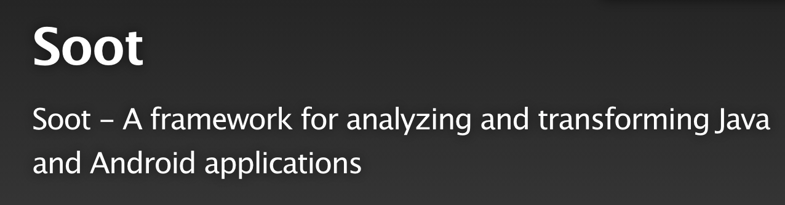



Soot是什么
主页：https://soot-oss.github.io/soot/

Slide 3
Soot的开发历程
Started at 1996-97, with coffi by Clark Verbrugge and some first prototypes of Jimple IR by Clark and Raja Vallée-Rai.
Originally developed by the Sable Research Group of McGill University.
First published at CASCON 1999.
Currently maintained by Eric Bodden’s Software Engineering Group at Heinz Nixdorf Institute of Paderborn University.
There are a bunch of extensions to Soot, including Boomerang, FlowDroid and Soot-Scala.
Notes:
Boomerang：demand-driven pointer analysis
FlowDroid：FlowDroid supports the analysis of Android apps.
SootScala：Soot-Scala is a Scala thin wrapper around many parts of the Soot API to make it follow Scala conventions.

Slide 4
Soot的基本流程
输入
Java bytecode
Parse
Transform
Transform
Transform
IR
IR
…
IR
生成
Generate
Dump Info
Dump Info
输出
Java bytecode

Slide 5
为什么要用Soot？
问题1：用什么数据结构来表示 Java 源代码？
直接当成字符串？（别笑，真有[1]）
难以知晓代码结构信息
转为中间表示（IR）！
保留源码信息（与源代码有明确映射关系）
方便机器理解（更加简单，更加结构化）
[1] Code Completion with Statistical Language Models, Veselin Raychev, Martin Vechev, Eran Yahav, PLDI’14

Slide 6
为什么要用Soot？
问题2：使用什么中间表示？
直接使用Java bytecode？
😨太贴近机器码（为执行而设计）
😭语句类型～200种（至多有256条指令）
😫基于栈的代码

Slide 7
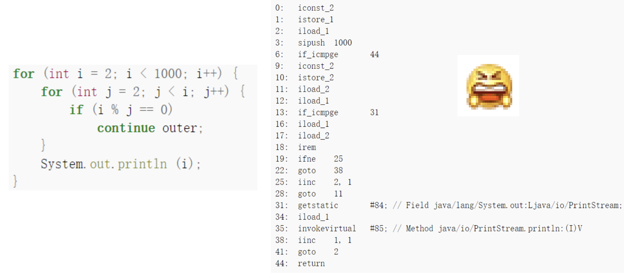
基于栈的代码

Slide 8
为什么要用Soot？
Soot的中间表示格式
Soot有四种适合不同程序分析的中间表示：
Baf: a streamlined representation of bytecode which is simple to manipulate.
Jimple: a typed 3-address intermediate representation suitable for optimization.
Shimple: an SSA variation of Jimple.
Grimp: an aggregated version of Jimple suitable for decompilation and code inspection.
Notes:
Baf：类似bytecode，但抽象了常量池和不同数据类型的指令，适用于窥孔优化
Jimple：带类型，3地址，基于语句。Soot的核心中间表示。
Shimple：静态单赋值形式的Jimple
Grimp：相比Jimple更加易读

Slide 9
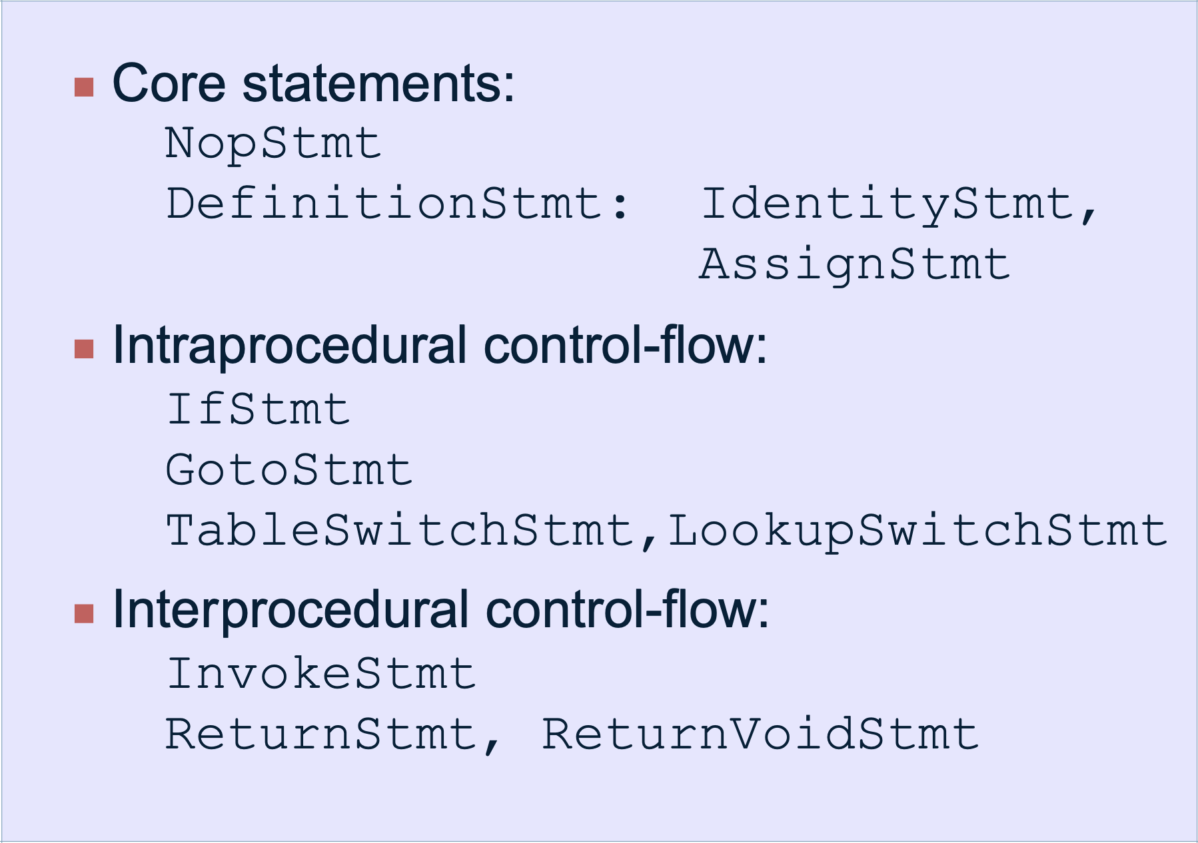
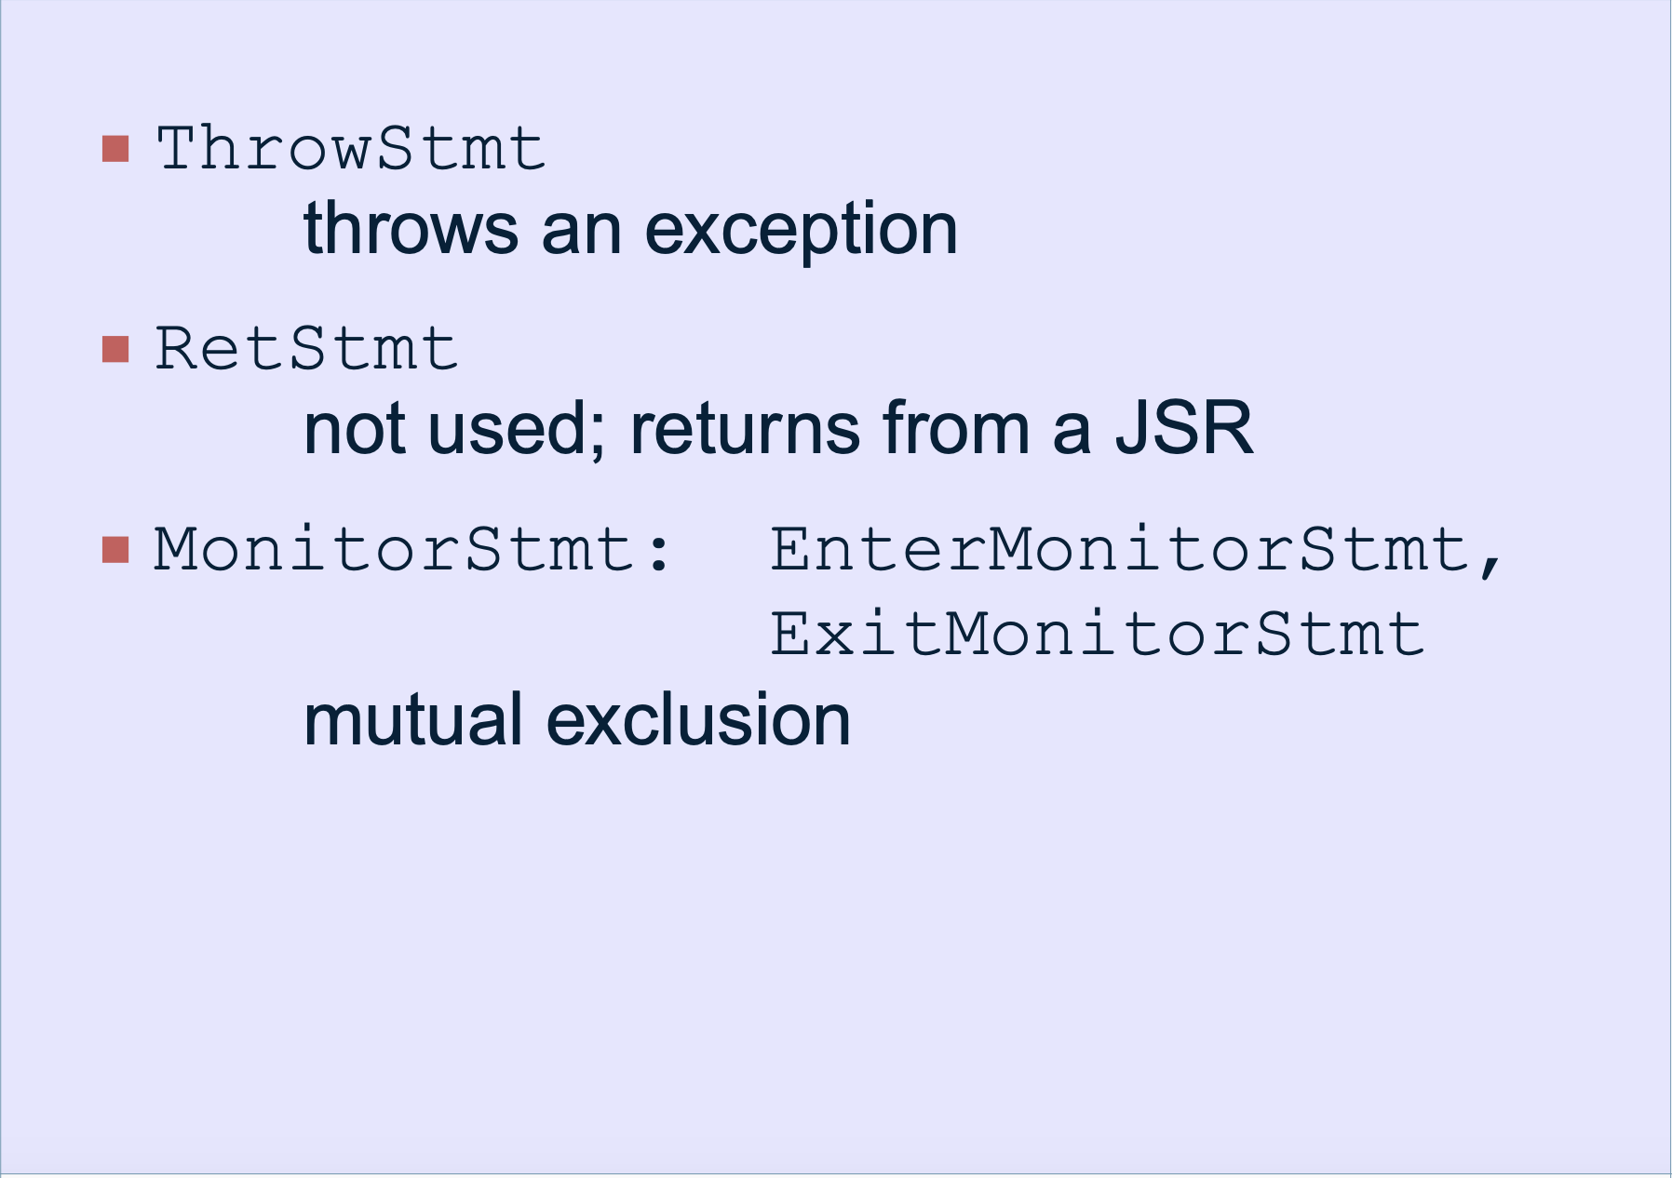
Jimple
=Java+Simple
😄Jimple只有15种指令

Slide 10
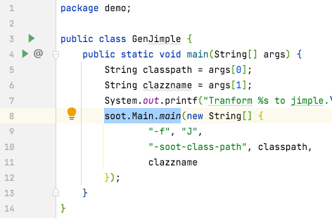
上机实践1
Soot的基本调用方式&生成Jimple
src/main/java/demo/GenJimple.java
Soot as a library:
soot.Main.main(String[] args)
Soot as a command-line tool: (NOT recommended)
java -cp soot-<RELEASE>-jar-with-dependencies.jar soot.Main [args]
Notes:
注意：HelloWorld要先用javac1.7编译

Slide 11
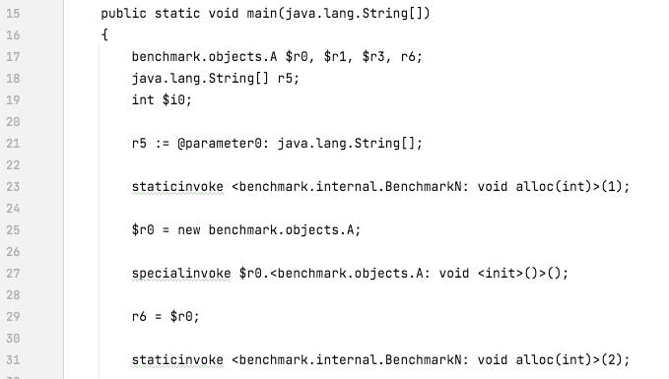
上机实践1
Soot的基本调用方式&生成Jimple
Try in project root:
$ mvn compile
$ mvn exec:java \
"-Dexec.mainClass=demo.GenJimple" \
"-Dexec.args=demo-code:code/rt.jar:code/jce.jar test.Hello"
See results in: ./sootOutput/test.Hello.jimple

Slide 12
上机实践1
Soot的基本调用方式&生成Jimple
Options Explained:
-cp path -soot-class-path path -soot-classpath path | Use path as the classpath for finding classes.
-f format -output-format format | J jimple S shimple B baf c class | Set output format for Soot
Notes:
注意：HelloWorld要先用javac1.7编译

Slide 13
更多运行选项
查阅Soot command-line options文档
Soot Github仓库主页 → wiki → Options and JavaDoc
或直接访问：
https://soot-oss.github.io/soot/docs/4.3.0/options/soot_options.html
建议先看完Description和Options两节

Slide 14
注意事项
-cp选项应当包含被分析Java版本 (1.7/1.8/9) 的rt.jar和jce.jar
开发工具包中已经提供了Oracle JDK 1.7.0_85版本(./code/rt.jar:./code/jce.jar)
不建议使用-pp选项
-pp会将操作系统中的Java运行时环境（JRE）添加到soot-class-path中，但现在安装或自带的都是更高版本的JRE，其中的rt.jar/jce.jar无法被soot解析

Slide 15
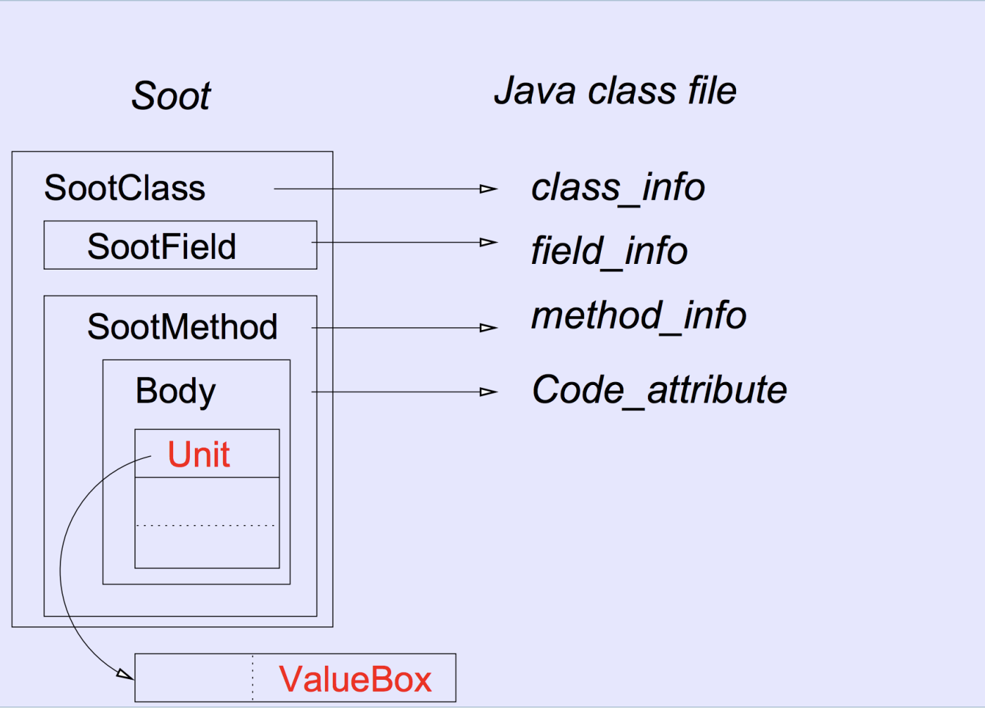
Soot的数据结构
Notes:
Scene：程序的运行环境（application class，main class，access info，etc）

Slide 16
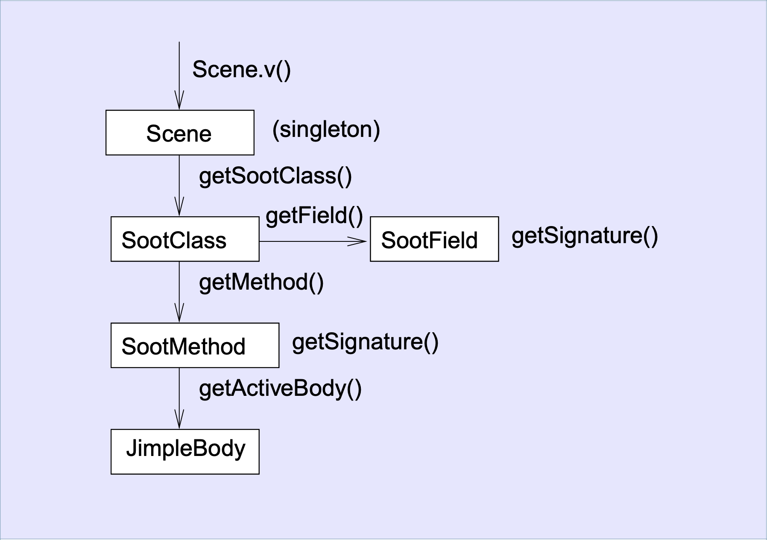
Soot的数据结构
Notes:
Scene：程序的运行环境（application class，main class，access info，etc）

Slide 17
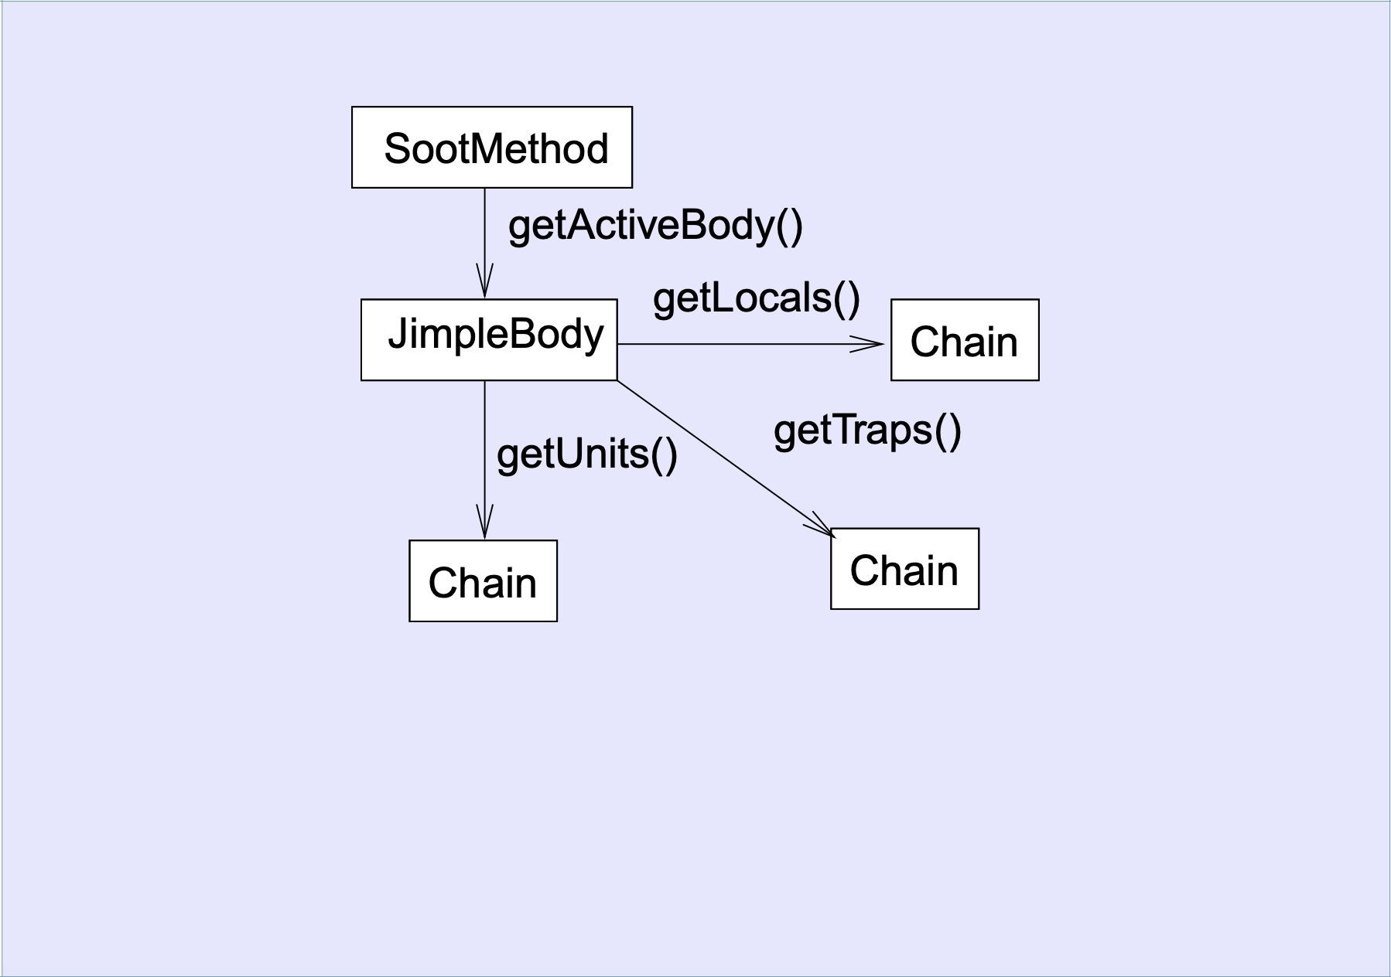
Soot的数据结构

Slide 18
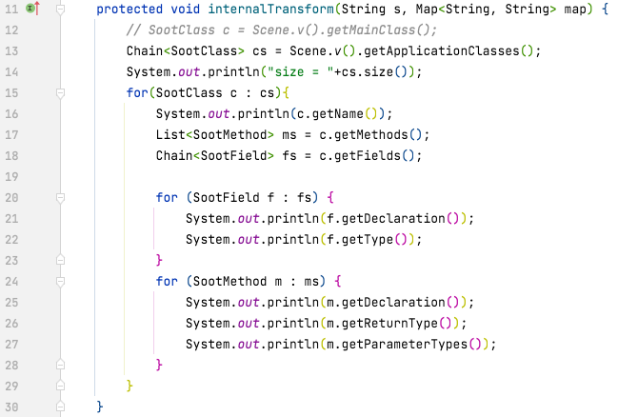
上机实践2
遍历程序结构
src/main/java/demo/TraverseTransformer.java
阅读并运行TraverseTransformer.java
$ mvn compile
$ mvn exec:java \
"-Dexec.mainClass=demo.Traverse" \
"-Dexec.args=demo-code:code/rt.jar:code/jce.jar test.Hello"
了解每条语句的效果

Slide 19
更多数据结构文档
查阅Soot API JavaDoc文档
Soot Github仓库主页 → wiki → Options and JavaDoc, 或直接访问：https://soot-oss.github.io/soot/docs/4.3.0/jdoc/index.html
建议从以下class入手，按需查阅API：
Scene：在全局分析时，获取具体被分析Java类的入口，还可以获取/修改各种全局信息，如callgraph
SootClass/SootField/SootMethod：对被分析Java类及其内部域和方法的表示
Local(JimpleLocal), Body(JimpleBody), Trap(JTrap)：局部变量，代码段和异常控制流
Unit：所有IR代码的语句/指令都需实现该interface，子接口为各种不同的基本语句/指令，实现类为各种具体实现——其中J开头的为Jimple IR
Jimple：Jimple对象的构造器，基本用不上，但有助于理解Jimple语法
Value：具有值的元素的接口，包括本地变量（Local）/常量（Constant）/表达式（Expr）/引用（Ref）等
Box：存储具体元素，在内容未确定时起到占位符作用，包括ValueBox和UnitBox等

Slide 20
Soot的执行流程
Pack与Phase
Soot的执行被划分为若干个pack，启动选项不同，触发的pack也不同
每个pack包含若干个不同的phase，通过pack的选项来触发各个phase
每一个phase都是一个Transform类的对象，包含名字和对应的Transformer对象
Transformer对soot内部中间表示进行扫描/修改
我需要在哪个pack插入新的phase？
我需要运行哪些pack和pack里哪些phase？
调用Soot
扩展Soot

Slide 21
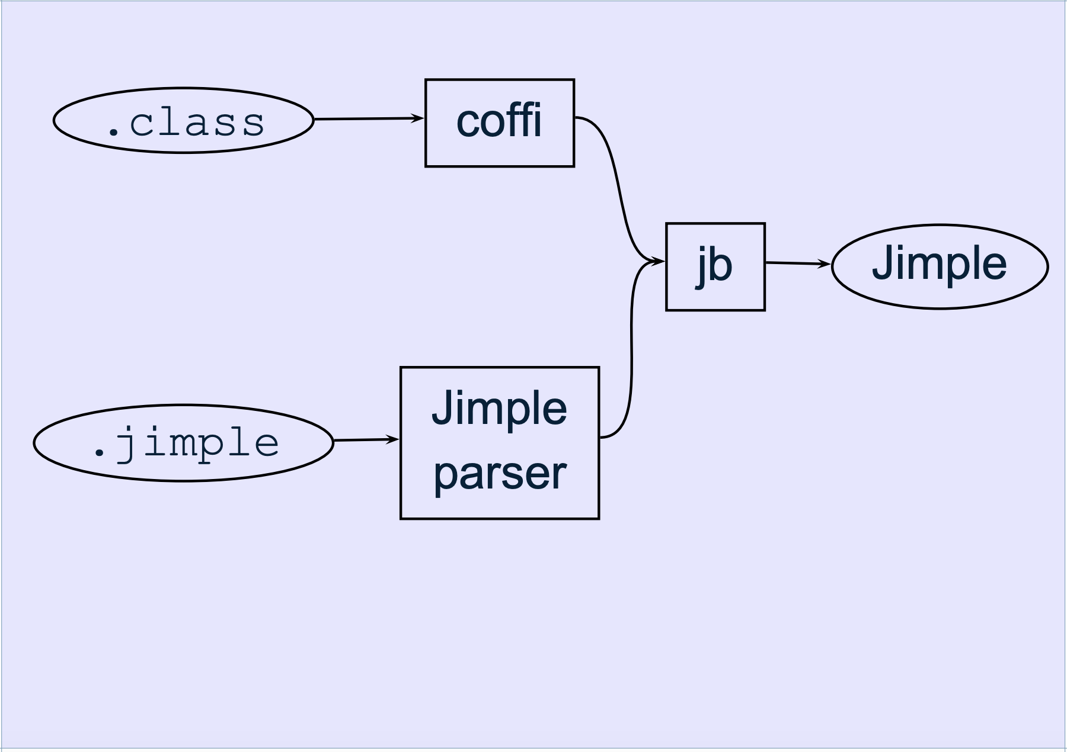
Soot的执行流程
解析输入/反汇编，生成IR数据结构
ASM

Slide 22
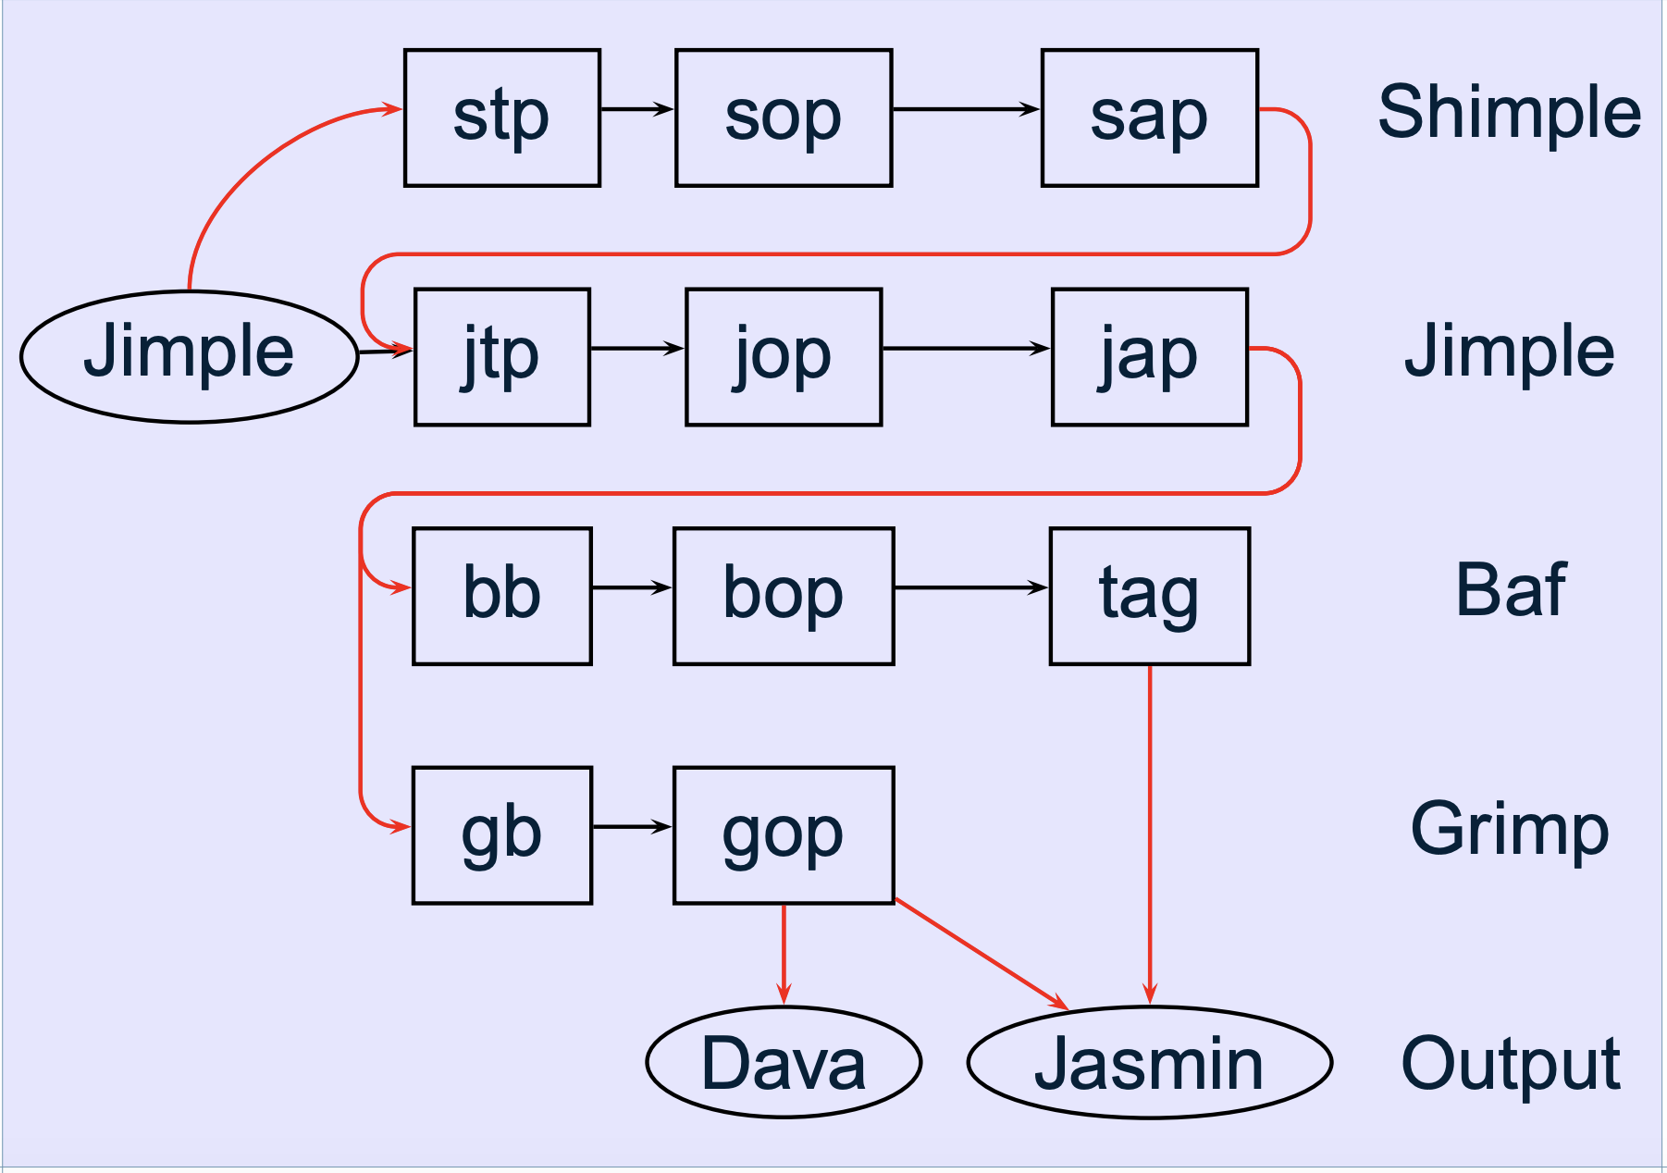
Soot的执行流程
单个class的流程
黑色箭头：默认顺序
红色箭头：可通过选项启动的顺序
缩写含义：
第一个字母：中间表示的类型
第二个字母：pack目标
t = Transformation
o = Optimization
a = Annotation
第三个字母：“p”ack
jtp = Jimple Transformation Pack
ASM

Slide 23
Soot的执行流程
全局流程
启动选项“-w”时会触发全局pack

Slide 24
Soot的执行流程
Pack和Phase的选项
每个pack和phase都可以自己定义若干选项，以供用户控制
在调用soot时，参数中添加“-p” “phasename” “option:value”来控制phase选项
例如：-p jb use-original-names:true -p cg.spark verbose:true,on-fly-cg:true
soot调用每个phase时，将对应phase的选项通过options参数传递给对应的transformer实例
每个phase都有enabled选项，为true时才会被调用

Slide 25
Soot的执行流程
增加新phase
每个phase都是一个Transform类对象，包含名字和一个Transformer类实例
扩展抽象类Transformer可以实现新的phase，但每个pack有各自的要求
（如：wjtp中的phase应当扩展SceneTransformer类，jop中的phase应当扩展BodyTransformer类）
在代码中，
先通过PackManager注册phase，
再通过soot.Main.main使用phase（注意要enable自己的phase）
PackManager.v().getPack(“wjtp”).add( new Transform("wjtp.traverse", new TraverseTransformer()) );

Slide 26
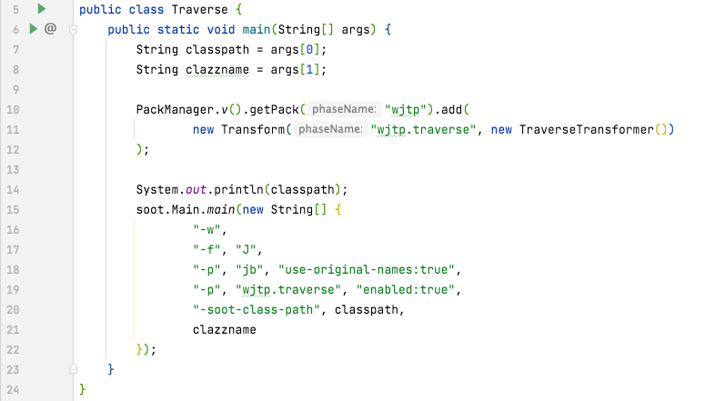
上机练习3
插入phase
src/main/java/demo/Traverse.java
阅读并运行Traverse.java
$ mvn compile
$ mvn exec:java \
"-Dexec.mainClass=demo.Traverse" \
"-Dexec.args=demo-code:code/rt.jar:code/jce.jar test.Hello”
了解每条语句的效果

Slide 27
更多Pack & Phase文档
概述：Soot Github仓库主页 → wiki → Packs and phases in Soot，https://github.com/soot-oss/soot/wiki/Packs-and-phases-in-Soot
已有packs & phases的具体选项和文档：https://soot-oss.github.io/soot/docs/4.3.0/options/soot_options.html
建议读完Phases and Phase Options一节的开头，然后通过目录索引按需查看
PackManager & Pack class的文档：详见Soot JavaDoc
除了add之外，还有insertAfter/insertBefore等指定控制注册phases的接口

Slide 28
Soot的辅助工具
控制流图UnitGraph
Soot实现了构建过程内控制流的数据结构UnitGraph
UnitGraph可以直接从Body构建
UnitGraph的子类还包括BriefUnitGraph、ExceptionalUnitGraph、TrapUnitGraph等
Body b = mainMethod.getActiveBody(); BriefUnitGraph g = new BriefUnitGraph(b);

Slide 29
Soot的辅助工具
调用图CallGraph
CallGraph类为存储/使用调用图提供了基本数据结构
全局模式下会启动cg pack，生成调用图CallGraph，可通过Scene.v().getCallGraph()获得
默认模式下只考虑根据类层次结构（cg.cha）来生成调用图，比较粗糙
soot预置了Spark和Paddle两种精确算法来计算调用图，但请不要在课程项目中使用！！

Slide 30
Soot的辅助工具
调用图CallGraph
CallGraph类为存储/使用调用图提供了基本数据结构
全局模式下会启动cg pack，生成调用图CallGraph，可通过Scene.v().getCallGraph()获得
默认模式下只考虑根据类层次结构（cg.cha）来生成调用图，比较粗糙
soot预置了Spark和Paddle两种精确算法来计算调用图，但请不要在课程项目中使用！！

Slide 31
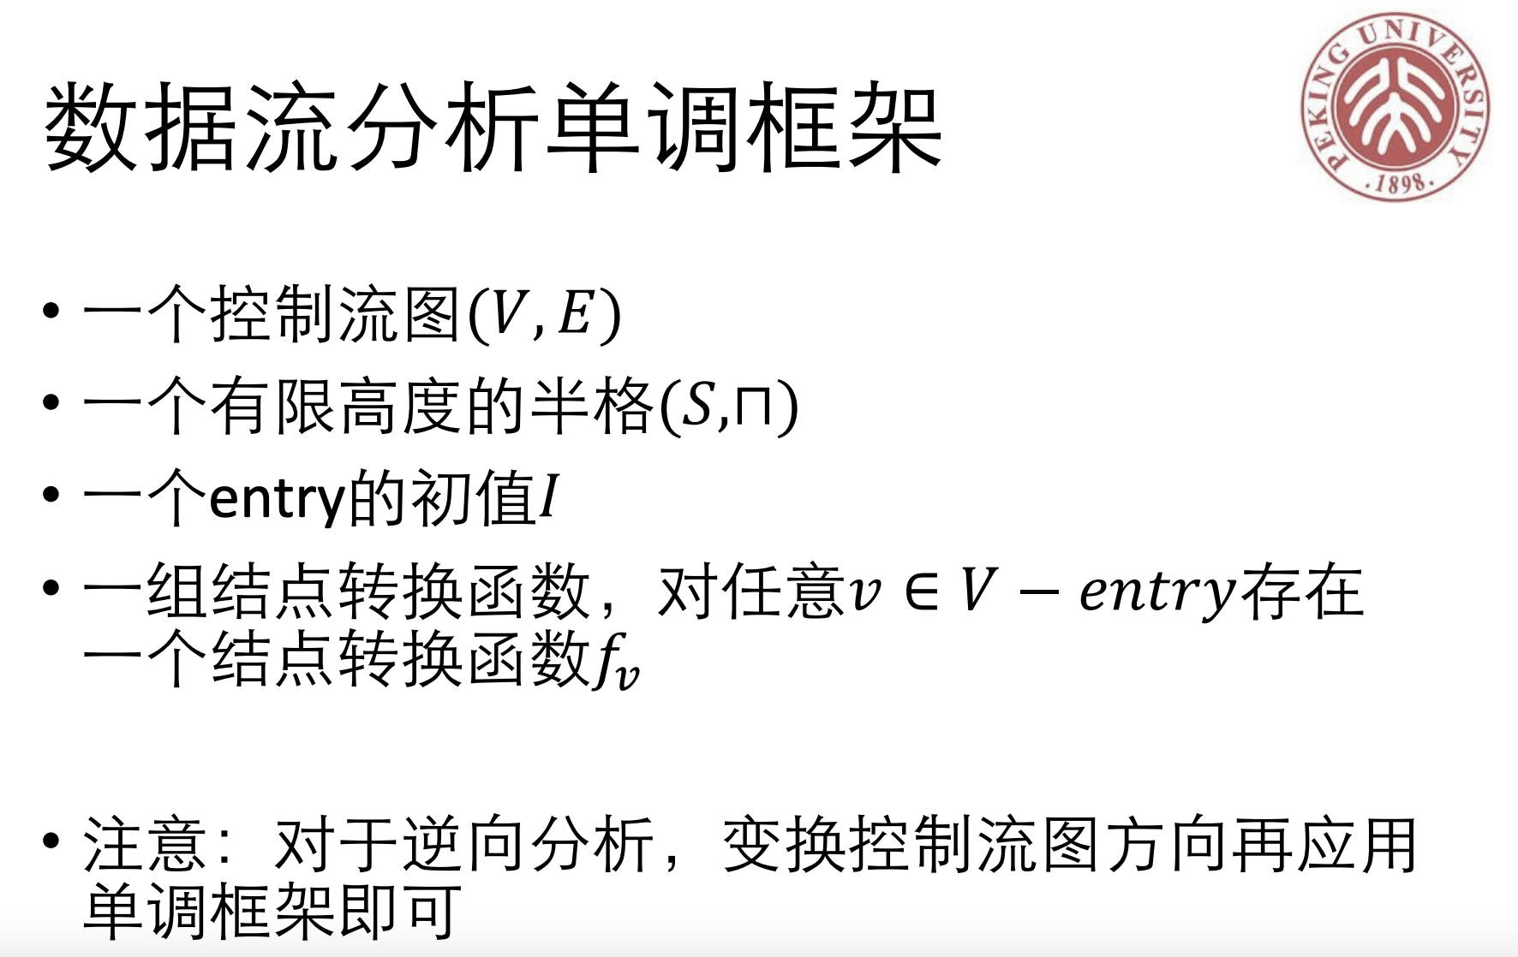
Soot的辅助工具
使用Soot的数据流分析模版
Soot已经提供了过程内数据流分析的模版（以及一些基于模版实现的简单分析）
包括ForwardFlowAnalysis、BackwardFlowAnalysis和ForwardBranchedFlowAnalysis
ForwardFlowAnalysis<N,A> {
void copy(A source, A dest);
void merge(A in1, A in2, A out);
A newInitialFlow();
A entryInitialFlow();
flowthrough(A in, N d, A out);
}

Slide 32
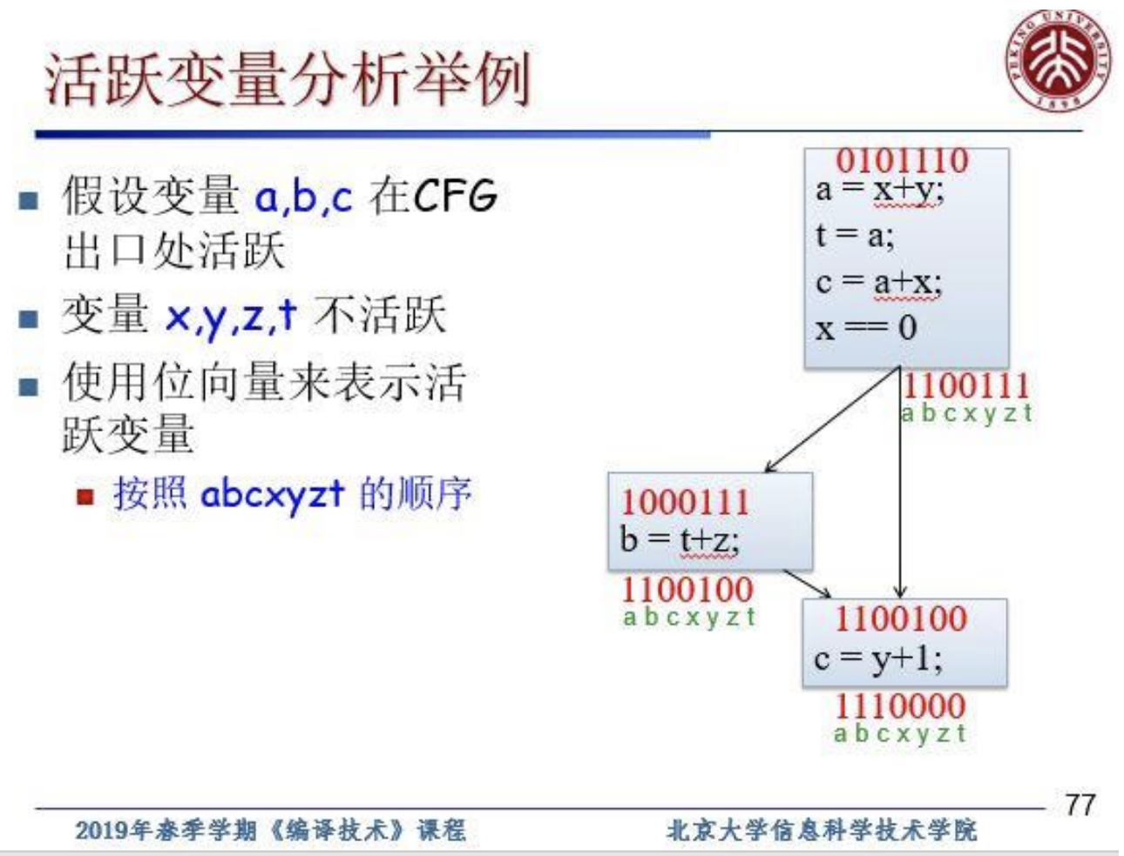
上机练习4
实现Livness Variable分析
src/main/java/demo/GetGraph.java
src/main/java/demo/LivenessAnalysis.java
阅读并运行LivenessAnalysis.java和GetGraph.java
$ mvn compile
$ mvn exec:java \
"-Dexec.mainClass=demo.GetGraph" \
"-Dexec.args=demo-code:code/rt.jar:code/jce.jar test.LiveAnalysis”
了解每条语句的效果

Slide 33
参考资料
A Survivor's Guide to Java Program Analysis with Soot. Arni Einarsson and Janus Dam Nielsen. https://www.brics.dk/SootGuide/
Analyzing Java Programs with Soot. Bruno Dufour. http://www.iro.umontreal.ca/~dufour/cours/ift6315/docs/soot-tutorial.pdf
Home - soot-oss/soot Wiki - GitHub. https://github.com/soot-oss/soot/wiki
noidsirius/SootTutorial. https://github.com/noidsirius/SootTutorial
感谢黄柘铳同学为讲义提供的补充：https://cudraniatrec.github.io/2022/10/16/soot-tutorial/

Slide 34

扩展：太阿框架tai-e
针对Java的静态分析框架
由南京大学Pascal Lab开发
博采众长Harnessing the Best Designs of Classics：
对比已有分析框架，包括Soot、WALA、SpotBugs、Doop，选取最佳设计，改善固有问题
新的中间表示、新的分析管理、新的指针分析
主页：https://github.com/pascal-lab/Tai-e

Slide 35
Tai-e IR
当前 Tai-e仍然使用Soot作为前端，利用Soot (“jb” pack)解析得到的Jimple IR进行再次构建来生成Tai-e IR
Soot Jimple
Jimple不区分拷贝(a = b)、读域(a=b.f)、写域(a.f=b)、分配(a=new A())和计算(a=b+c)语句，全部为JAssignStmt(Lvalue, Rvalue)，对比三地址设定，造成浪费，且易错
Tai-e IR
将AssignStmt细分为Copy、LoadField、StoreField、New、Binary等子类，方便辨别赋值语句类型

Slide 36
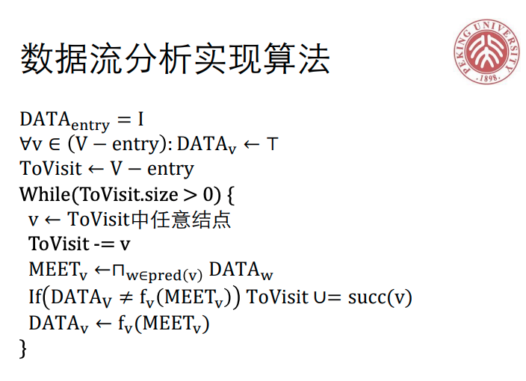

Tai-e 基础分析
控制流/数据流分析：
区分控制流边类型（IF_TRUE / IF_FALSE / CAUGHT_EXCEPTION），因此在数据流分析中可以加入边转换函数
由格的具体实现来进行更新对比（便于优化）
提供最新的异常控制流分析
指针分析：
高效的求解算法（不能在课程项目中使用☹）
高效的内存抽象管理和上下文管理
$$g_{v,w}(DATA_{w})$$

Slide 37
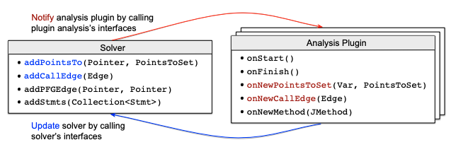
Tai-e 分析管理
提供全程序/单个class/单个函数三种级别的分析扩展
通过描述文件来配置分析的依赖和选项
实现了对分析结果的统一管理
允许其他分析与指针分析互动

Slide 38
使用Tai-e 创建新分析
实现分析
扩展MethodAnalysis/ClassAnalysis/ProgramAnalysis之一（pascal.taie.analysis）
定义分析的ID（public static String ID）
实现analyze(IR)/analyze(JClass)/analyse()方法
通过World.get().getOptions()获取配置选项，通过ir.getResult(id) / jclass.getResult(id) / World.get().getResult(id) 来获取其他分析结果
注册分析：
将分析的配置信息写入tai-e的配置文件src/main/resources/tai-e-analyses.yml

Slide 39
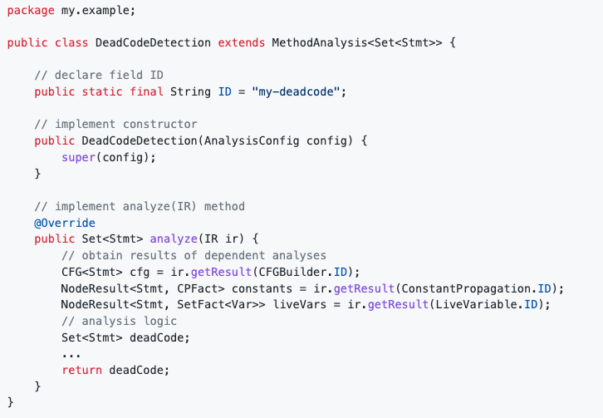
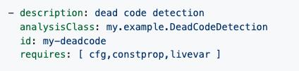
使用Tai-e 创建新分析

Slide 40
使用Tai-e 运行分析
使用命令行参数或调用pascal.taie.Main.main(String[] args)来启动Tai-e
使用-cp来指定被分析class位置
使用--main-class来指定分析入口，使用--input-classes来增加被分析的classes
使用-java <version>来指定被分析程序使用的java版本（如果需要与课程项目一致，请选7）（不要用-pp）
使用-a <id>[=<key>:<value>;...]来指定需要运行的分析（不用全部填，Tai-e能够根据分析依赖来补充需要的分析）
如果课程项目想要使用Tai-e，请不要使用Tai-e中的所有直接或间接依赖pta的分析
例如，cfg分析需设置exception=null，cg分析需设置algorithm=cha

Slide 41
参考资料
Tai-e: A Static Analysis Framework for Java by Harnessing the Best Designs of Classics
Home - pascal-lab/Tai-e Wiki. https://github.com/pascal-lab/Tai-e/wiki

Slide 42
Q & A

